Slide 1
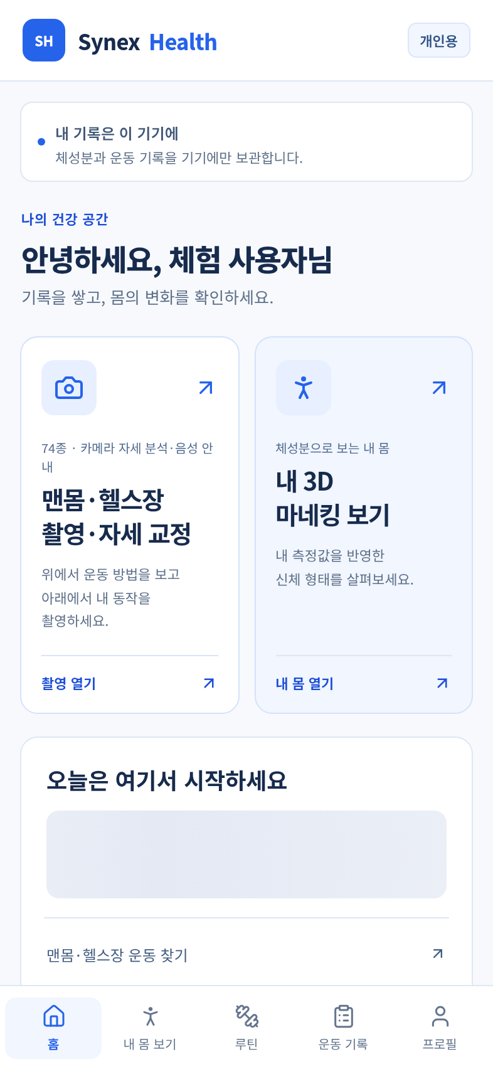
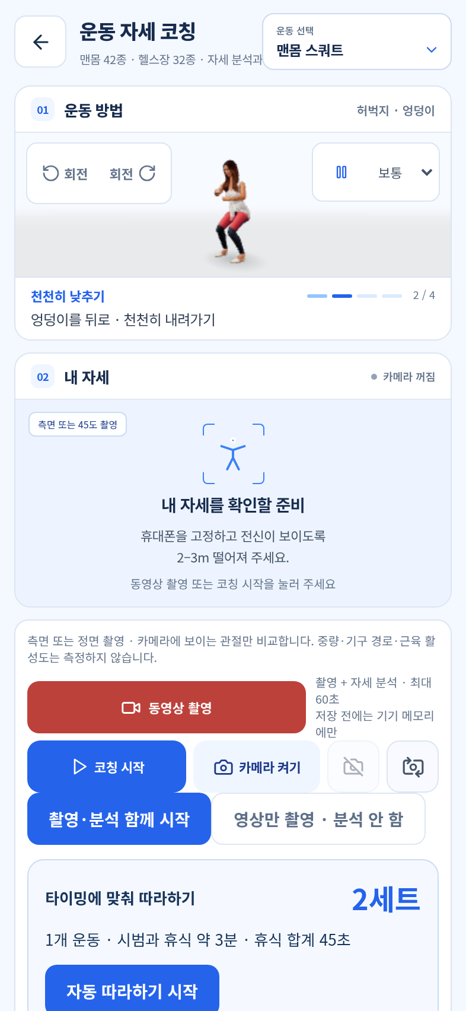
TEAM 0713 · SYNEX HEALTH
0713 / 7 MIN
측정한 내 몸을
오늘의 운동으로
체성분 이해부터 자세 확인·기록·회복까지 이어지는 대학생 운동 코칭
대학생 운동 코칭
제27회 강원특별자치도
대학생 창업경진대회
SYNEX HEALTH · 팀 0713
01 / 10
Notes:
발표 구간 00:00–00:25 / 25초 목표
안녕하십니까. 팀 0713의 Synex Health를 소개합니다. 저희는 체성분 측정 결과를 오늘의 운동 실천으로 연결하는 서비스를 만들고 있습니다. 몸 상태를 숫자로 확인한 다음, 어떤 운동을 어떻게 해야 하는지까지 스마트폰 한 화면에서 안내하는 것이 목표입니다. 초기 고객은 운동을 처음 시작하는 대학생과 대학의 건강관리 프로그램 운영자입니다.
발표자 메모: 실제 말하기 속도에 따라 리허설에서 조정합니다. 계획·가정을 실적으로 바꾸어 읽지 않습니다.
출처: S1 · 대회 모집공고문: 제27회 강원특별자치도 대학생 창업경진대회(2026), 사전발표 5분 / 결선 7분+질의응답 3분, PDF 5·8쪽
사용자 제공 모집공고문
S2 · 제품 구현 범위: Synex Health 소스: docs/POSE_ANALYSIS.md, docs/GYM_RECOVERY.md 및 실제 앱 캡처
https://github.com/hundol047/Synex-Health/tree/feat/routine-conditions-period
S3 · Nike Training Club: 공식 소개: 운동 프로그램, 트레이너 안내, 회복·웰니스 정보
https://www.nike.com/ntc-app
S4 · Hevy: 공식 App Store 소개: 운동 기록, 진행도, 루틴, 휴식 타이머, 개인화 프로그램
https://apps.apple.com/us/app/id1458862350
S5 · Fitbod: 공식 App Store 소개: 목표·장비·수준에 맞춘 운동 계획과 운동 안내
https://apps.apple.com/us/app/id1041517543
S6 · 계획 수치의 성격: 팀 0713 기존 사업계획서의 검증·가격·예산 제안. 계약, 매출, 인터뷰, 정확도 실적으로 사용하지 않습니다.
2026년 11월 1일 작성 기준
S7 · 운동 캐릭터 이미지 출처: Sophia Animated 003 — Renderpeople · CC BY 4.0. 운동 관절·눈꺼풀·UV를 변환하고 머리 윤곽을 다듬었습니다.
https://sketchfab.com/3d-models/dc448c3be0e74f96a55fb475a13433cf

Slide 2
01 · PROBLEM
0713 / 7 MIN
측정 이후의 행동이
가장 어렵습니다
초기 고객 가설: 운동 초보 대학생
결과 이해
자세 확인
지속 실행
골격근량·체지방률을 보고도 다음 행동을 정하기 어렵습니다.
시범은 보이지만 내 자세가 어떻게 다른지 판단하기 어렵습니다.
혼자 운동하고 기록·회복까지 이어가기 어렵습니다.
문제는 고객 검증 가설입니다. 학생 15명 · 센터 담당자 3명 인터뷰를 계획합니다.
SYNEX HEALTH · 팀 0713
02 / 10
Notes:
발표 구간 00:25–01:05 / 40초 목표
체성분을 측정하면 체중, 체지방률, 골격근량을 알 수 있습니다. 하지만 운동 초보자에게는 수치 확인과 운동 실행 사이에 세 가지 어려움이 남습니다. 결과를 쉽게 이해하는 일, 자신의 자세를 확인하는 일, 그리고 운동을 계속하는 일입니다. 초기에는 학생 15명과 센터 담당자 3명을 인터뷰해 어떤 단계에서 가장 자주 멈추는지, 지금은 어떻게 해결하는지 확인하겠습니다. 이후 가장 반복되는 어려움을 기준으로 첫 사용 경험을 검증하겠습니다.
발표자 메모: 실제 말하기 속도에 따라 리허설에서 조정합니다. 계획·가정을 실적으로 바꾸어 읽지 않습니다.
출처: S1 · 대회 모집공고문: 제27회 강원특별자치도 대학생 창업경진대회(2026), 사전발표 5분 / 결선 7분+질의응답 3분, PDF 5·8쪽
사용자 제공 모집공고문
S2 · 제품 구현 범위: Synex Health 소스: docs/POSE_ANALYSIS.md, docs/GYM_RECOVERY.md 및 실제 앱 캡처
https://github.com/hundol047/Synex-Health/tree/feat/routine-conditions-period
S3 · Nike Training Club: 공식 소개: 운동 프로그램, 트레이너 안내, 회복·웰니스 정보
https://www.nike.com/ntc-app
S4 · Hevy: 공식 App Store 소개: 운동 기록, 진행도, 루틴, 휴식 타이머, 개인화 프로그램
https://apps.apple.com/us/app/id1458862350
S5 · Fitbod: 공식 App Store 소개: 목표·장비·수준에 맞춘 운동 계획과 운동 안내
https://apps.apple.com/us/app/id1041517543
S6 · 계획 수치의 성격: 팀 0713 기존 사업계획서의 검증·가격·예산 제안. 계약, 매출, 인터뷰, 정확도 실적으로 사용하지 않습니다.
2026년 11월 1일 작성 기준
S7 · 운동 캐릭터 이미지 출처: Sophia Animated 003 — Renderpeople · CC BY 4.0. 운동 관절·눈꺼풀·UV를 변환하고 머리 윤곽을 다듬었습니다.
https://sketchfab.com/3d-models/dc448c3be0e74f96a55fb475a13433cf

Slide 3
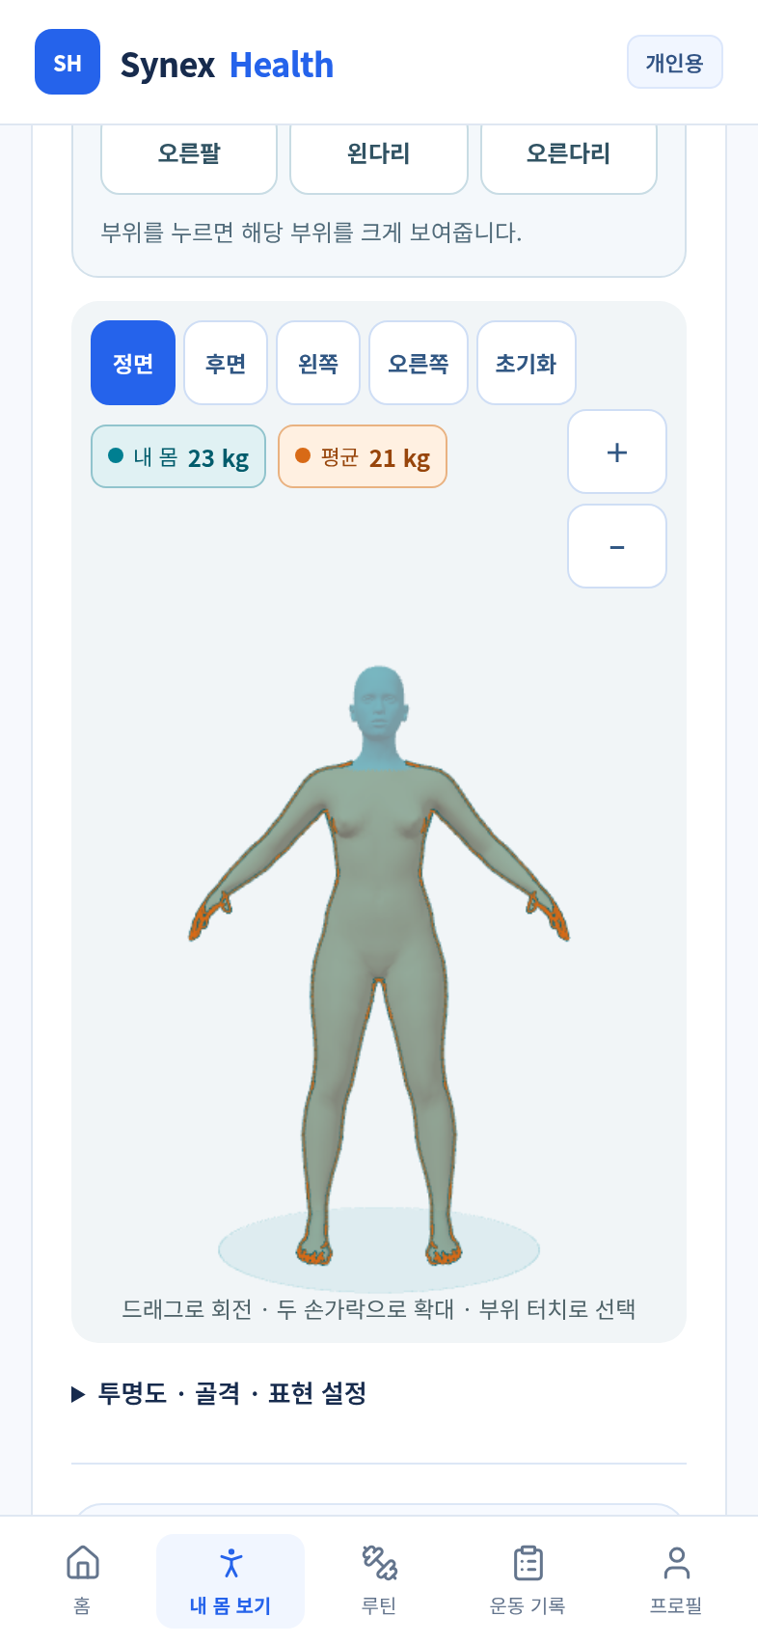
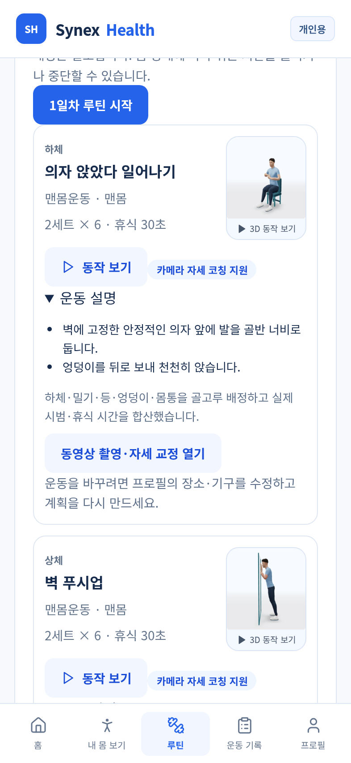
02 · PRODUCT
0713 / 7 MIN
이해하고, 따라 하고,
내 기록으로 남깁니다
01 내 몸 이해
02 수행 확인
03 계획·기록
측정 결과를
실행 가능한 행동으로
연결하는 이용 흐름입니다.
실제 앱 캡처 · 예제 체성분 수치 · 카메라 패널은 권한 요청 전 화면입니다.
SYNEX HEALTH · 팀 0713
03 / 10
Notes:
발표 구간 01:05–01:55 / 50초 목표
Synex Health의 흐름은 세 단계입니다. 먼저 체성분 수치를 입력하면 쉬운 설명과 신체 비교 화면으로 현재 상태를 이해합니다. 다음으로 운동 시범과 자신의 카메라 영상을 함께 보며 동작을 수행합니다. 운동이 끝나면 수행 기록과 추정 칼로리를 확인하고 회복 스트레칭으로 이어집니다. 화면에 보이는 이미지는 실제 앱에서 캡처한 시제품이며, 개인의 실제 측정 기록 대신 예제 수치를 넣었습니다. 3D 신체는 입력값을 설명하는 시각화이며 실제 근육의 모양을 촬영하거나 복원한 결과는 아닙니다.
발표자 메모: 실제 말하기 속도에 따라 리허설에서 조정합니다. 계획·가정을 실적으로 바꾸어 읽지 않습니다.
출처: S1 · 대회 모집공고문: 제27회 강원특별자치도 대학생 창업경진대회(2026), 사전발표 5분 / 결선 7분+질의응답 3분, PDF 5·8쪽
사용자 제공 모집공고문
S2 · 제품 구현 범위: Synex Health 소스: docs/POSE_ANALYSIS.md, docs/GYM_RECOVERY.md 및 실제 앱 캡처
https://github.com/hundol047/Synex-Health/tree/feat/routine-conditions-period
S3 · Nike Training Club: 공식 소개: 운동 프로그램, 트레이너 안내, 회복·웰니스 정보
https://www.nike.com/ntc-app
S4 · Hevy: 공식 App Store 소개: 운동 기록, 진행도, 루틴, 휴식 타이머, 개인화 프로그램
https://apps.apple.com/us/app/id1458862350
S5 · Fitbod: 공식 App Store 소개: 목표·장비·수준에 맞춘 운동 계획과 운동 안내
https://apps.apple.com/us/app/id1041517543
S6 · 계획 수치의 성격: 팀 0713 기존 사업계획서의 검증·가격·예산 제안. 계약, 매출, 인터뷰, 정확도 실적으로 사용하지 않습니다.
2026년 11월 1일 작성 기준
S7 · 운동 캐릭터 이미지 출처: Sophia Animated 003 — Renderpeople · CC BY 4.0. 운동 관절·눈꺼풀·UV를 변환하고 머리 윤곽을 다듬었습니다.
https://sketchfab.com/3d-models/dc448c3be0e74f96a55fb475a13433cf

Slide 4
03 · CORE EXPERIENCE
0713 / 7 MIN
시범과 내 자세를
한 화면에서 확인합니다
01
같은 화면
운동 시범과 카메라를 함께 표시합니다.
02
관찰에 따른 안내
보이는 관절의 위치·각도·동작 구간을 기준으로 안내합니다.
03
운동 흐름 유지
음성 안내, 휴식 타이머, 다음 동작 재생을 연결합니다.
관찰 가능한 관절에 대한 안내입니다. 근육 활성도·통증 원인의 직접 측정이 아닙니다.
SYNEX HEALTH · 팀 0713
04 / 10
Notes:
발표 구간 01:55–02:40 / 45초 목표
핵심은 시범을 보는 화면과 내 자세를 확인하는 화면을 연결하는 것입니다. 스마트폰 카메라에서 추정한 관절 위치를 운동별 관찰 조건과 비교해 피드백을 제공합니다. 같은 문장을 무작위로 바꾸는 방식이 아니라, 관찰된 차이에 따라 안내가 달라지는 구조입니다. 관절이 가려지거나 추정 신뢰도가 낮으면 판단을 보류합니다. 어디에 힘을 주라는 설명은 운동 수행을 돕는 안내이며, 카메라로 근육 활성도나 통증 원인을 측정한다는 뜻은 아닙니다. 자동 재생과 음성, 휴식 타이머로 운동 흐름을 이어갑니다.
발표자 메모: 실제 말하기 속도에 따라 리허설에서 조정합니다. 계획·가정을 실적으로 바꾸어 읽지 않습니다.
출처: S1 · 대회 모집공고문: 제27회 강원특별자치도 대학생 창업경진대회(2026), 사전발표 5분 / 결선 7분+질의응답 3분, PDF 5·8쪽
사용자 제공 모집공고문
S2 · 제품 구현 범위: Synex Health 소스: docs/POSE_ANALYSIS.md, docs/GYM_RECOVERY.md 및 실제 앱 캡처
https://github.com/hundol047/Synex-Health/tree/feat/routine-conditions-period
S3 · Nike Training Club: 공식 소개: 운동 프로그램, 트레이너 안내, 회복·웰니스 정보
https://www.nike.com/ntc-app
S4 · Hevy: 공식 App Store 소개: 운동 기록, 진행도, 루틴, 휴식 타이머, 개인화 프로그램
https://apps.apple.com/us/app/id1458862350
S5 · Fitbod: 공식 App Store 소개: 목표·장비·수준에 맞춘 운동 계획과 운동 안내
https://apps.apple.com/us/app/id1041517543
S6 · 계획 수치의 성격: 팀 0713 기존 사업계획서의 검증·가격·예산 제안. 계약, 매출, 인터뷰, 정확도 실적으로 사용하지 않습니다.
2026년 11월 1일 작성 기준
S7 · 운동 캐릭터 이미지 출처: Sophia Animated 003 — Renderpeople · CC BY 4.0. 운동 관절·눈꺼풀·UV를 변환하고 머리 윤곽을 다듬었습니다.
https://sketchfab.com/3d-models/dc448c3be0e74f96a55fb475a13433cf

Slide 5
04 · DIFFERENTIATION
0713 / 7 MIN
기능의 개수보다
연결되는 경험에 집중합니다
공식 서비스 소개의 중심 기능을 비교했습니다
Nike Training Club
트레이너 안내 · 운동 프로그램 · 회복·웰니스
Hevy
운동 기록 · 진행도 · 루틴·개인화 프로그램
Fitbod
목표·장비·수준에 맞춘 운동 계획
Synex Health
체성분 이해 → 수행 확인 → 기록·회복 → 기관 실증
S3–S5 공식 소개의 중심 기능 비교입니다. 타 서비스의 기능 부재나 독점 기술을 주장하지 않습니다.
SYNEX HEALTH · 팀 0713
05 / 10
Notes:
발표 구간 02:40–03:25 / 45초 목표
기존 서비스의 강점도 명확합니다. Nike Training Club은 트레이너 안내와 운동 프로그램을 제공하고, Hevy는 운동 기록과 진행도, 루틴과 개인화 프로그램을 제공합니다. Fitbod는 목표와 장비, 수준에 맞춘 운동 계획을 강조합니다. Synex Health는 대학에서 측정한 몸 상태의 이해, 카메라를 통한 수행 확인, 기록과 회복을 하나의 과정으로 연결하는 경험에 집중합니다. 학생이 측정 직후 오늘 할 운동을 찾고 실행하도록 연결하는 것이 핵심입니다. 포즈 추정 자체를 독점 기술로 내세우기보다 운동별 검증 자료와 기관 현장 운영 경험을 쌓겠습니다.
발표자 메모: 실제 말하기 속도에 따라 리허설에서 조정합니다. 계획·가정을 실적으로 바꾸어 읽지 않습니다.
출처: S1 · 대회 모집공고문: 제27회 강원특별자치도 대학생 창업경진대회(2026), 사전발표 5분 / 결선 7분+질의응답 3분, PDF 5·8쪽
사용자 제공 모집공고문
S2 · 제품 구현 범위: Synex Health 소스: docs/POSE_ANALYSIS.md, docs/GYM_RECOVERY.md 및 실제 앱 캡처
https://github.com/hundol047/Synex-Health/tree/feat/routine-conditions-period
S3 · Nike Training Club: 공식 소개: 운동 프로그램, 트레이너 안내, 회복·웰니스 정보
https://www.nike.com/ntc-app
S4 · Hevy: 공식 App Store 소개: 운동 기록, 진행도, 루틴, 휴식 타이머, 개인화 프로그램
https://apps.apple.com/us/app/id1458862350
S5 · Fitbod: 공식 App Store 소개: 목표·장비·수준에 맞춘 운동 계획과 운동 안내
https://apps.apple.com/us/app/id1041517543
S6 · 계획 수치의 성격: 팀 0713 기존 사업계획서의 검증·가격·예산 제안. 계약, 매출, 인터뷰, 정확도 실적으로 사용하지 않습니다.
2026년 11월 1일 작성 기준
S7 · 운동 캐릭터 이미지 출처: Sophia Animated 003 — Renderpeople · CC BY 4.0. 운동 관절·눈꺼풀·UV를 변환하고 머리 윤곽을 다듬었습니다.
https://sketchfab.com/3d-models/dc448c3be0e74f96a55fb475a13433cf

Slide 6
05 · FIRST CUSTOMER
0713 / 7 MIN
첫 시장은
대학 한 곳입니다
이용자와 구매자를 구분한 기관 도입 모델
이용자
구매 검토자
첫 실증
혼자 운동하는
대학생 초보자
대학 스포츠센터·
학생 건강관리 부서
기관 1곳
담당자 인터뷰 → 자발적 체험 → 4주 실증 → 유료 도입 협의
현재 기관 계약·협약은 없습니다. 자동 연동에는 기관 승인·공식 API·사용자 동의가 필요합니다.
SYNEX HEALTH · 팀 0713
06 / 10
Notes:
발표 구간 03:25–04:10 / 45초 목표
초기에는 모든 사람을 대상으로 광고하기보다 대학 한 곳에 집중하겠습니다. 이용자는 운동 초보 대학생이며, 구매 검토자는 스포츠센터나 학생 건강관리 프로그램을 운영하는 부서입니다. 담당자의 실제 업무와 구매 권한, 예산 편성 시기를 먼저 확인하겠습니다. 이후 동의한 학생을 대상으로 4주 체험을 운영하고 이용 지속성과 운영 부담을 함께 측정하겠습니다. 현재 협약이나 도입 계약은 없습니다. 기관 연결도 학교 이름이 등록되어 있다고 완료되는 것이 아니라, 공식 API 제공과 기관 승인, 사용자 동의와 계정 매핑을 거쳐야 합니다.
발표자 메모: 실제 말하기 속도에 따라 리허설에서 조정합니다. 계획·가정을 실적으로 바꾸어 읽지 않습니다.
출처: S1 · 대회 모집공고문: 제27회 강원특별자치도 대학생 창업경진대회(2026), 사전발표 5분 / 결선 7분+질의응답 3분, PDF 5·8쪽
사용자 제공 모집공고문
S2 · 제품 구현 범위: Synex Health 소스: docs/POSE_ANALYSIS.md, docs/GYM_RECOVERY.md 및 실제 앱 캡처
https://github.com/hundol047/Synex-Health/tree/feat/routine-conditions-period
S3 · Nike Training Club: 공식 소개: 운동 프로그램, 트레이너 안내, 회복·웰니스 정보
https://www.nike.com/ntc-app
S4 · Hevy: 공식 App Store 소개: 운동 기록, 진행도, 루틴, 휴식 타이머, 개인화 프로그램
https://apps.apple.com/us/app/id1458862350
S5 · Fitbod: 공식 App Store 소개: 목표·장비·수준에 맞춘 운동 계획과 운동 안내
https://apps.apple.com/us/app/id1041517543
S6 · 계획 수치의 성격: 팀 0713 기존 사업계획서의 검증·가격·예산 제안. 계약, 매출, 인터뷰, 정확도 실적으로 사용하지 않습니다.
2026년 11월 1일 작성 기준
S7 · 운동 캐릭터 이미지 출처: Sophia Animated 003 — Renderpeople · CC BY 4.0. 운동 관절·눈꺼풀·UV를 변환하고 머리 윤곽을 다듬었습니다.
https://sketchfab.com/3d-models/dc448c3be0e74f96a55fb475a13433cf

Slide 7
06 · VALIDATION
0713 / 7 MIN
구현한 범위와
입증할 범위를 구분합니다
74종 운동·30종 스트레칭 콘텐츠 / 우선 실증은 대표 운동 5종
현재 콘텐츠
우선 평가할 운동
평가 참여자 계획
74 + 30
5종
20명
운동 74종
스트레칭 30종
대표 동작부터
실제 영상 검증
전문가 2인의
독립 평가와 비교
오류별 정밀도·재현율 / 잘못된 경고 / 판정 보류 / 기기별 지연
구현 수와 자동 검사 통과는 실제 자세 분석 정확도를 입증하는 수치가 아닙니다.
SYNEX HEALTH · 팀 0713
07 / 10
Notes:
발표 구간 04:10–04:55 / 45초 목표
현재 시제품에는 운동 74종과 스트레칭 30종의 콘텐츠, 촬영과 관절 기반 분석, 기록과 회복 흐름이 구현되어 있습니다. 다만 콘텐츠 수와 자동 검사 통과가 실제 사람에 대한 분석 정확도를 의미하지는 않습니다. 실증에서는 대표 운동 5종부터 시작해 동의한 참여자 20명의 영상을 전문가 두 명의 독립 평가와 비교하겠습니다. 촬영 각도와 체형, 기구 가림을 나누어 오류별 정밀도와 재현율, 잘못된 경고를 측정하겠습니다. 개인용 촬영 흐름은 원본 영상을 서버로 전송하지 않도록 구성했고, 실기기 발열과 복귀 동작 등은 별도로 확인하겠습니다.
발표자 메모: 실제 말하기 속도에 따라 리허설에서 조정합니다. 계획·가정을 실적으로 바꾸어 읽지 않습니다.
출처: S1 · 대회 모집공고문: 제27회 강원특별자치도 대학생 창업경진대회(2026), 사전발표 5분 / 결선 7분+질의응답 3분, PDF 5·8쪽
사용자 제공 모집공고문
S2 · 제품 구현 범위: Synex Health 소스: docs/POSE_ANALYSIS.md, docs/GYM_RECOVERY.md 및 실제 앱 캡처
https://github.com/hundol047/Synex-Health/tree/feat/routine-conditions-period
S3 · Nike Training Club: 공식 소개: 운동 프로그램, 트레이너 안내, 회복·웰니스 정보
https://www.nike.com/ntc-app
S4 · Hevy: 공식 App Store 소개: 운동 기록, 진행도, 루틴, 휴식 타이머, 개인화 프로그램
https://apps.apple.com/us/app/id1458862350
S5 · Fitbod: 공식 App Store 소개: 목표·장비·수준에 맞춘 운동 계획과 운동 안내
https://apps.apple.com/us/app/id1041517543
S6 · 계획 수치의 성격: 팀 0713 기존 사업계획서의 검증·가격·예산 제안. 계약, 매출, 인터뷰, 정확도 실적으로 사용하지 않습니다.
2026년 11월 1일 작성 기준
S7 · 운동 캐릭터 이미지 출처: Sophia Animated 003 — Renderpeople · CC BY 4.0. 운동 관절·눈꺼풀·UV를 변환하고 머리 윤곽을 다듬었습니다.
https://sketchfab.com/3d-models/dc448c3be0e74f96a55fb475a13433cf

Slide 8
07 · BUSINESS MODEL
0713 / 7 MIN
기관 이용료부터
작게 검증합니다
가격·매출은 실적이 아닌 검증용 가정입니다
월 20만 원 × 12개월 가정
기관 이용료 검증 범위
월 10–30만 원
기관 1곳
240만 원
기관 5곳
1,200만 원
이용 규모 · 지원 범위에 따라 협의
초기 검증 예산 제안 500만 원
계약·매출 실적이 아닌 가정입니다. 부가세·비용 차감 전이며 창업자 인건비와 상용 전체 운영비는 별도입니다.
SYNEX HEALTH · 팀 0713
08 / 10
Notes:
발표 구간 04:55–05:45 / 50초 목표
수익모델은 기관 단위 서비스 이용료를 먼저 검증하겠습니다. 제안 가격 범위는 기관당 월 10만 원에서 30만 원이며, 학생 이용 규모와 지원 범위에 따라 실제 지불 의향을 확인할 계획입니다. 월 20만 원을 가정하면 한 곳의 연 매출은 240만 원, 다섯 곳은 1,200만 원입니다. 이는 시장 규모나 수주 전망이 아닌 단순한 계산 예시입니다. 초기 검증 예산은 500만 원으로 전문가 검토, 참여자 평가, 테스트 단말과 운영에 사용하도록 제안했습니다. 창업자 인건비와 상용 운영 전체 비용은 포함되지 않았으며, 유료 확대 전 지원 시간을 포함한 원가를 다시 산정하겠습니다.
발표자 메모: 실제 말하기 속도에 따라 리허설에서 조정합니다. 계획·가정을 실적으로 바꾸어 읽지 않습니다.
출처: S1 · 대회 모집공고문: 제27회 강원특별자치도 대학생 창업경진대회(2026), 사전발표 5분 / 결선 7분+질의응답 3분, PDF 5·8쪽
사용자 제공 모집공고문
S2 · 제품 구현 범위: Synex Health 소스: docs/POSE_ANALYSIS.md, docs/GYM_RECOVERY.md 및 실제 앱 캡처
https://github.com/hundol047/Synex-Health/tree/feat/routine-conditions-period
S3 · Nike Training Club: 공식 소개: 운동 프로그램, 트레이너 안내, 회복·웰니스 정보
https://www.nike.com/ntc-app
S4 · Hevy: 공식 App Store 소개: 운동 기록, 진행도, 루틴, 휴식 타이머, 개인화 프로그램
https://apps.apple.com/us/app/id1458862350
S5 · Fitbod: 공식 App Store 소개: 목표·장비·수준에 맞춘 운동 계획과 운동 안내
https://apps.apple.com/us/app/id1041517543
S6 · 계획 수치의 성격: 팀 0713 기존 사업계획서의 검증·가격·예산 제안. 계약, 매출, 인터뷰, 정확도 실적으로 사용하지 않습니다.
2026년 11월 1일 작성 기준
S7 · 운동 캐릭터 이미지 출처: Sophia Animated 003 — Renderpeople · CC BY 4.0. 운동 관절·눈꺼풀·UV를 변환하고 머리 윤곽을 다듬었습니다.
https://sketchfab.com/3d-models/dc448c3be0e74f96a55fb475a13433cf

Slide 9
08 · EXECUTION
0713 / 7 MIN
좋아 보이는 기능에서
검증된 사용 경험으로
개발·기획 역할을 중심으로 전문가 평가를 보완합니다
2026.11–12
2026.12–2027.01
2027.02–03
2027.04–06
고객·가격 검증
자세·기기 평가
기관 1곳 실증
유료 도입 검토
학생 15명
담당자 3명
대표 운동 5종
참여자 20명
승인·API 확보 시
4주 체험
이용 지속·운영비
지불 의향 확인
팀 역할 개발·검증 + 기획·고객 조사
보완 계획 운동 전문가 평가 · 계약·개인정보 검토
목표: 첫 운동 완료율 70% / 4주차 재사용률 30%. 현재 성과가 아닌 검증 목표이며 일정은 조건에 따라 조정합니다.
SYNEX HEALTH · 팀 0713
09 / 10
Notes:
발표 구간 05:45–06:30 / 45초 목표
추진 순서는 고객 문제 확인, 자세와 기기 검증, 기관 실증, 유료 도입 검토입니다. 11월과 12월에는 인터뷰와 가격 검증을 진행하고, 이후 대표 운동과 실기기 평가를 수행하겠습니다. 기관 승인과 API 조건이 확보되면 한 곳에서 4주 실증을 진행하겠습니다. 첫 운동 완료율 70퍼센트, 4주차 재사용률 30퍼센트는 현재 성과가 아닌 초기 판단 목표입니다. 팀은 개발과 기획 역할을 나누고, 운동 전문가 평가와 개인정보·계약 검토 역량을 외부 멘토링으로 보완할 계획입니다. 일정과 기능 우선순위는 검증 결과에 따라 조정하겠습니다.
발표자 메모: 실제 말하기 속도에 따라 리허설에서 조정합니다. 계획·가정을 실적으로 바꾸어 읽지 않습니다.
출처: S1 · 대회 모집공고문: 제27회 강원특별자치도 대학생 창업경진대회(2026), 사전발표 5분 / 결선 7분+질의응답 3분, PDF 5·8쪽
사용자 제공 모집공고문
S2 · 제품 구현 범위: Synex Health 소스: docs/POSE_ANALYSIS.md, docs/GYM_RECOVERY.md 및 실제 앱 캡처
https://github.com/hundol047/Synex-Health/tree/feat/routine-conditions-period
S3 · Nike Training Club: 공식 소개: 운동 프로그램, 트레이너 안내, 회복·웰니스 정보
https://www.nike.com/ntc-app
S4 · Hevy: 공식 App Store 소개: 운동 기록, 진행도, 루틴, 휴식 타이머, 개인화 프로그램
https://apps.apple.com/us/app/id1458862350
S5 · Fitbod: 공식 App Store 소개: 목표·장비·수준에 맞춘 운동 계획과 운동 안내
https://apps.apple.com/us/app/id1041517543
S6 · 계획 수치의 성격: 팀 0713 기존 사업계획서의 검증·가격·예산 제안. 계약, 매출, 인터뷰, 정확도 실적으로 사용하지 않습니다.
2026년 11월 1일 작성 기준
S7 · 운동 캐릭터 이미지 출처: Sophia Animated 003 — Renderpeople · CC BY 4.0. 운동 관절·눈꺼풀·UV를 변환하고 머리 윤곽을 다듬었습니다.
https://sketchfab.com/3d-models/dc448c3be0e74f96a55fb475a13433cf

Slide 10
TEAM 0713 · NEXT STEP
0713 / 7 MIN
측정으로 끝나지 않도록,
운동으로 이어지도록
첫 실증 파트너 1곳과 검증 가능한 운동 경험을 만들겠습니다.
실증 파트너 1곳
운동 전문가 평가
유료 도입 의향 검증
SYNEX HEALTH · 팀 0713
10 / 10
Notes:
발표 구간 06:30–07:00 / 30초 목표
Synex Health는 측정 결과를 보여주는 데서 끝나지 않고, 사용자가 오늘의 운동을 이해하고 실행하도록 연결하는 서비스입니다. 다음 목표는 학생의 반복 사용과 기관의 도입 이유를 실제 현장에서 확인하는 것입니다. 대학 한 곳의 실증 파트너와 운동 전문가의 검증을 통해 작게 시작하고 개선하겠습니다. 측정과 실천 사이를 연결하는 팀 0713입니다. 감사합니다.
발표자 메모: 실제 말하기 속도에 따라 리허설에서 조정합니다. 계획·가정을 실적으로 바꾸어 읽지 않습니다.
출처: S1 · 대회 모집공고문: 제27회 강원특별자치도 대학생 창업경진대회(2026), 사전발표 5분 / 결선 7분+질의응답 3분, PDF 5·8쪽
사용자 제공 모집공고문
S2 · 제품 구현 범위: Synex Health 소스: docs/POSE_ANALYSIS.md, docs/GYM_RECOVERY.md 및 실제 앱 캡처
https://github.com/hundol047/Synex-Health/tree/feat/routine-conditions-period
S3 · Nike Training Club: 공식 소개: 운동 프로그램, 트레이너 안내, 회복·웰니스 정보
https://www.nike.com/ntc-app
S4 · Hevy: 공식 App Store 소개: 운동 기록, 진행도, 루틴, 휴식 타이머, 개인화 프로그램
https://apps.apple.com/us/app/id1458862350
S5 · Fitbod: 공식 App Store 소개: 목표·장비·수준에 맞춘 운동 계획과 운동 안내
https://apps.apple.com/us/app/id1041517543
S6 · 계획 수치의 성격: 팀 0713 기존 사업계획서의 검증·가격·예산 제안. 계약, 매출, 인터뷰, 정확도 실적으로 사용하지 않습니다.
2026년 11월 1일 작성 기준
S7 · 운동 캐릭터 이미지 출처: Sophia Animated 003 — Renderpeople · CC BY 4.0. 운동 관절·눈꺼풀·UV를 변환하고 머리 윤곽을 다듬었습니다.
https://sketchfab.com/3d-models/dc448c3be0e74f96a55fb475a13433cf

